Slide 1
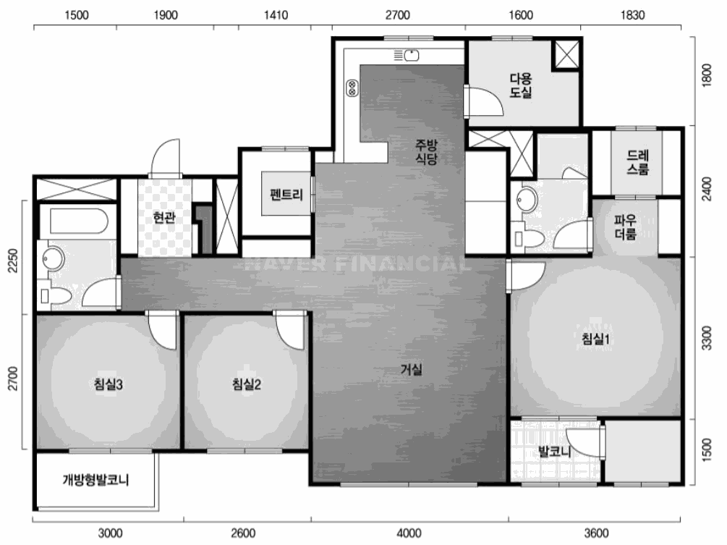

간접조명 A SET
간접조명 센서 SET
우물천장간접조명 및 커튼박수 추가(별도 추가)
76타입 간접A /간접 센서 SET
욕실 휴젠트여부에 대하여
기사분이 현장에서 파악하여
센서위치를 적용해드립니다.
$${76m}^{2}$$
**스위치 연결을 위해 별도의 타공이 필요할 수
있으며 공스피커로 마감 될 수도 있음
전자식스위치+리모컨
우물은 두가지 타입중 선택 가능합니다.
라운드우물은 추가금액 발생 됩니다.

Slide 2
간접조명 A SET
간접조명 센서 SET
우물천장간접조명 및 커튼박수 추가(별도 추가)
76타입 간접 프리미엄 SET
욕실 휴젠트여부에 대하여
기사분이 현장에서 파악하여
센서위치를 적용해드립니다.
$${76m}^{2}$$
**스위치 연결을 위해 별도의 타공이 필요할 수
있으며 공스피커로 마감 될 수도 있음
전자식스위치+리모컨
무선리모컨
1구(3채널)
우물은 두가지 타입중 선택 가능합니다.
라운드우물은 추가금액 발생 됩니다.

Slide 3
간접조명 A SET
간접조명 센서 SET
우물천장간접조명 및 커튼박수 추가(별도 추가)
76타입 간접 프리미엄 SET + 실링팬 우물두줄
욕실 휴젠트여부에 대하여
기사분이 현장에서 파악하여
센서위치를 적용해드립니다.
$${76m}^{2}$$
**스위치 연결을 위해 별도의 타공이 필요할 수
있으며 공스피커로 마감 될 수도 있음
전자식스위치+리모컨
무선리모컨
1구(3채널)
실링팬 루씨에어
설치+보강+우물 천장 안 실크 도배
우물조명 2줄 전구색+주백색
우물은 두가지 타입중 선택 가능합니다.
라운드우물은 추가금액 발생 됩니다.

Slide 4
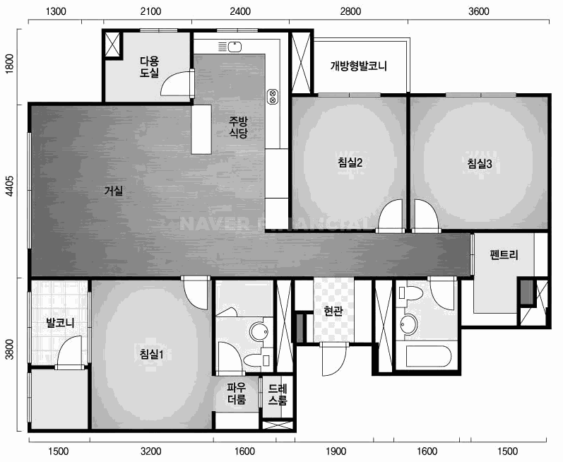

간접조명 A SET
간접조명 센서 SET
우물천장간접조명 및 커튼박수 추가(별도 추가)
81타입 간접A /간접 센서 SET
욕실 휴젠트여부에 대하여
기사분이 현장에서 파악하여
센서위치를 적용해드립니다.
$${81m}^{2}$$
**스위치 연결을 위해 별도의 타공이 필요할 수
있으며 공스피커로 마감 될 수도 있음
우물은 두가지 타입중 선택 가능합니다.
라운드우물은 추가금액 발생 됩니다.
전자식스위치
+리모컨

Slide 5
간접조명 A SET
간접조명 센서 SET
우물천장간접조명 및 커튼박수 추가(별도 추가)
81타입 간접 프리미엄 SET
욕실 휴젠트여부에 대하여
기사분이 현장에서 파악하여
센서위치를 적용해드립니다.
$${81m}^{2}$$
**스위치 연결을 위해 별도의 타공이 필요할 수
있으며 공스피커로 마감 될 수도 있음
우물은 두가지 타입중 선택 가능합니다.
라운드우물은 추가금액 발생 됩니다.
전자식스위치
+리모컨
무선리모컨
1구(3채널)

Slide 6
간접조명 A SET
간접조명 센서 SET
우물천장간접조명 및 커튼박수 추가(별도 추가)
81타입 간접 프리미엄 SET + 실링팬 우물두줄
욕실 휴젠트여부에 대하여
기사분이 현장에서 파악하여
센서위치를 적용해드립니다.
$${81m}^{2}$$
**스위치 연결을 위해 별도의 타공이 필요할 수
있으며 공스피커로 마감 될 수도 있음
우물은 두가지 타입중 선택 가능합니다.
라운드우물은 추가금액 발생 됩니다.
실링팬 루씨에어
설치+보강+우물 천장 안 실크 도배
우물조명 2줄 전구색+주백색
전자식스위치
+리모컨
무선리모컨
1구(3채널)

Slide 7

간접조명 A SET
간접조명 센서 SET
우물천장간접조명 및 커튼박수 추가(별도 추가)
81타입 간접 프리미엄 SET + 실링팬 우물두줄
욕실 휴젠트여부에 대하여
기사분이 현장에서 파악하여
센서위치를 적용해드립니다.
주방 간접조명
$${81m}^{2}$$
**스위치 연결을 위해 별도의 타공이 필요할 수
있으며 공스피커로 마감 될 수도 있음
무몰딩 도배
전동커튼배선
우물은 직각/라운드 중 선택 가능합니다.
전자식스위치
+리모컨
무선리모컨
1구(3채널)

Slide 8

간접조명 A SET
간접조명 센서 SET
우물천장간접조명 및 커튼박수 추가(별도 추가)
81타입 간접 프리미엄 SET + 실링팬 우물두줄
욕실 휴젠트여부에 대하여
기사분이 현장에서 파악하여
센서위치를 적용해드립니다.
주방 간접조명
$${81m}^{2}$$
**스위치 연결을 위해 별도의 타공이 필요할 수
있으며 공스피커로 마감 될 수도 있음
무몰딩 도배
전동커튼배선
우물은 직각/라운드 중 선택 가능합니다.
실링팬 루씨에어
설치+보강
우물조명 2줄 전구색+주백색
전자식스위치
+리모컨
무선리모컨
1구(3채널)

Slide 9
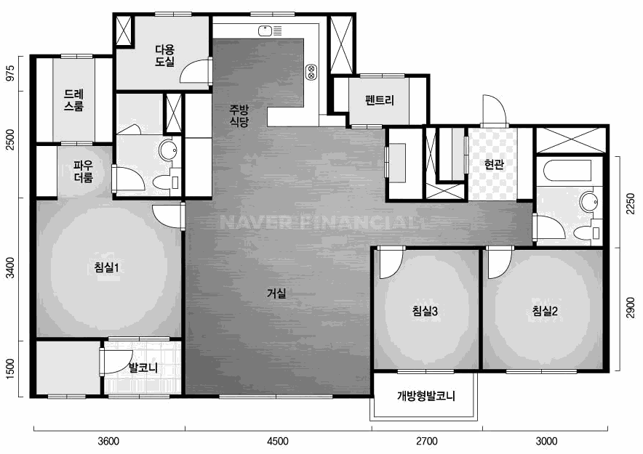

간접조명 A SET
간접조명 센서 SET
우물천장간접조명 및 커튼박수 추가(별도 추가)
84타입 간접A /간접 센서 SET
욕실 휴젠트여부에 대하여
기사분이 현장에서 파악하여
센서위치를 적용해드립니다.
$${84m}^{2}$$
**스위치 연결을 위해 별도의 타공이 필요할 수
있으며 공스피커로 마감 될 수도 있음
전자식스위치+리모컨
우물은 두가지 타입중 선택 가능합니다.
라운드우물은 추가금액 발생 됩니다.

Slide 10
간접조명 A SET
간접조명 센서 SET
우물천장간접조명 및 커튼박수 추가(별도 추가)
84타입 간접 프리미엄 SET
욕실 휴젠트여부에 대하여
기사분이 현장에서 파악하여
센서위치를 적용해드립니다.
$${84m}^{2}$$
**스위치 연결을 위해 별도의 타공이 필요할 수
있으며 공스피커로 마감 될 수도 있음
전자식스위치+리모컨
무선리모컨
1구(3채널)
우물은 두가지 타입중 선택 가능합니다.
라운드우물은 추가금액 발생 됩니다.

Slide 11
간접조명 A SET
간접조명 센서 SET
우물천장간접조명 및 커튼박수 추가(별도 추가)
84타입 간접 프리미엄 SET + 실링팬 우물두줄
욕실 휴젠트여부에 대하여
기사분이 현장에서 파악하여
센서위치를 적용해드립니다.
$${84m}^{2}$$
**스위치 연결을 위해 별도의 타공이 필요할 수
있으며 공스피커로 마감 될 수도 있음
전자식스위치+리모컨
무선리모컨
1구(3채널)
실링팬 루씨에어
설치+보강+우물 천장 안 실크 도배
우물조명 2줄 전구색+주백색
우물은 두가지 타입중 선택 가능합니다.
라운드우물은 추가금액 발생 됩니다.

Slide 12
간접조명 A SET
간접조명 센서 SET
우물천장간접조명 및 커튼박수 추가(별도 추가)
84타입 간접 프리미엄 SET + 실링팬 우물두줄
욕실 휴젠트여부에 대하여
기사분이 현장에서 파악하여
센서위치를 적용해드립니다.
주방 간접조명
$${84m}^{2}$$
**스위치 연결을 위해 별도의 타공이 필요할 수
있으며 공스피커로 마감 될 수도 있음
무몰딩 도배
전자식스위치+리모컨
무선리모컨
1구(3채널)
전동커튼배선
우물은 직각/라운드 중 선택 가능합니다.

Slide 13
간접조명 A SET
간접조명 센서 SET
우물천장간접조명 및 커튼박수 추가(별도 추가)
84타입 간접 프리미엄 SET + 실링팬 우물두줄
욕실 휴젠트여부에 대하여
기사분이 현장에서 파악하여
센서위치를 적용해드립니다.
주방 간접조명
$${84m}^{2}$$
**스위치 연결을 위해 별도의 타공이 필요할 수
있으며 공스피커로 마감 될 수도 있음
무몰딩 도배
전자식스위치+리모컨
무선리모컨
1구(3채널)
전동커튼배선
우물은 직각/라운드 중 선택 가능합니다.
실링팬 루씨에어
설치+보강
우물조명 2줄 전구색+주백색

